Slide 1

«СЕКРЕТЫ ЗДОРОВЬЯ»

Slide 2

СЕКРЕТЫ ЗДОРОВЬЯ!

Slide 3


Slide 4


Slide 5


Slide 6


Slide 7


Slide 8


Slide 9


Slide 10


Slide 11


Slide 12

Следует, ребята, знать
Нужно всем подольше спать.

Slide 13

Ну а утром не лениться —
На зарядку становиться

Slide 14

Чистить зубы, умываться,

Slide 15

И почаще улыбаться,

Slide 16


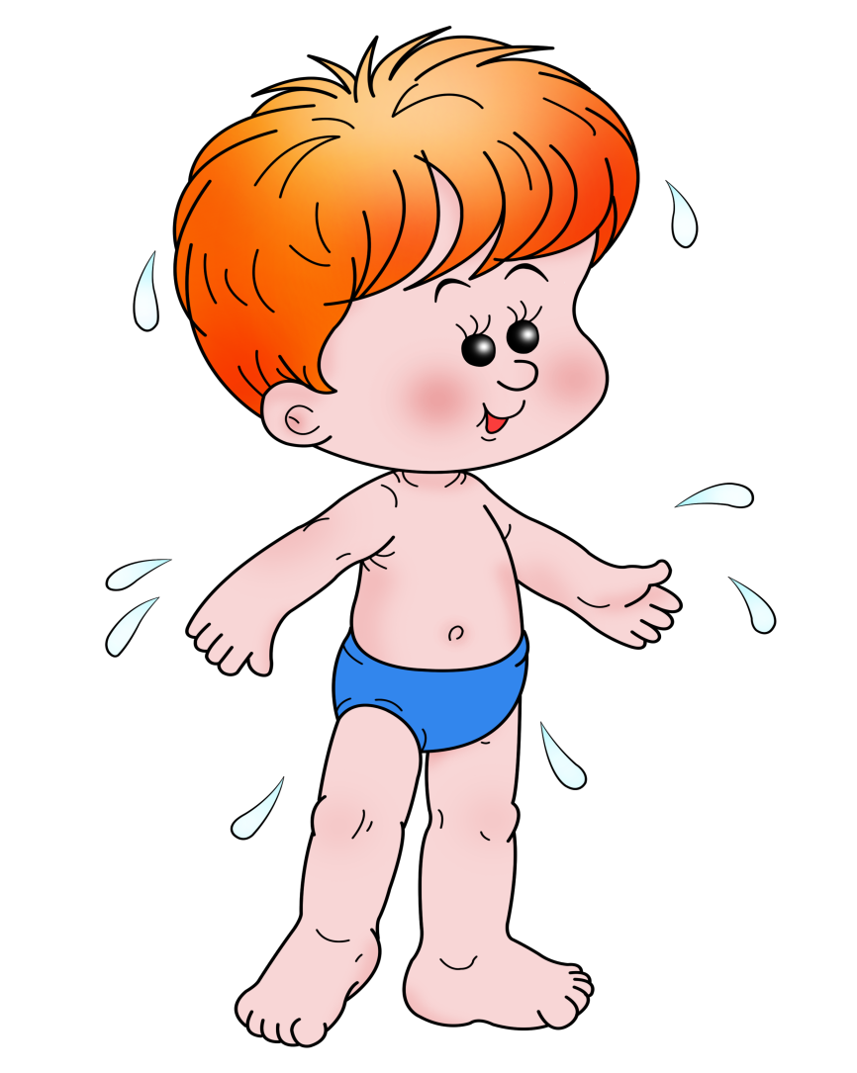
Закаляться, и тогда
Не страшна тебе хандра.

Slide 17

У здоровья есть враги,

Slide 18

С ними дружбы не води!

Slide 19


Среди них тихоня лень,
С ней борись ты каждый день
.

Slide 20


Чтобы ни один микроб
Не попал случайно в рот,

Slide 21

Руки мыть перед едой
Нужно мылом и водой.

Slide 22


Кушать овощи и фрукты,
Рыбу, молокопродукты —
Вот полезная еда,
Витаминами полна!

Slide 23

На прогулку выходи,
Свежим воздухом дыши.

Slide 24

Только помни при уходе:
Одеваться по погоде!

Slide 25

Ну, а если уж случилось:
Разболеться получилось,
Знай, к врачу тебе пора.
Он поможет нам всегда!

Slide 26

Вот те добрые советы,
В них и спрятаны секреты,
Как здоровье сохранить.
Научись его ценить!

Slide 27
БУДЬТЕ ЗДОРОВЫ!

